Slide 1
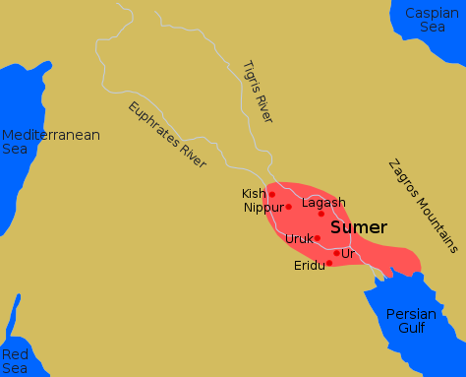
Първите държави в Месопотамия

Slide 2
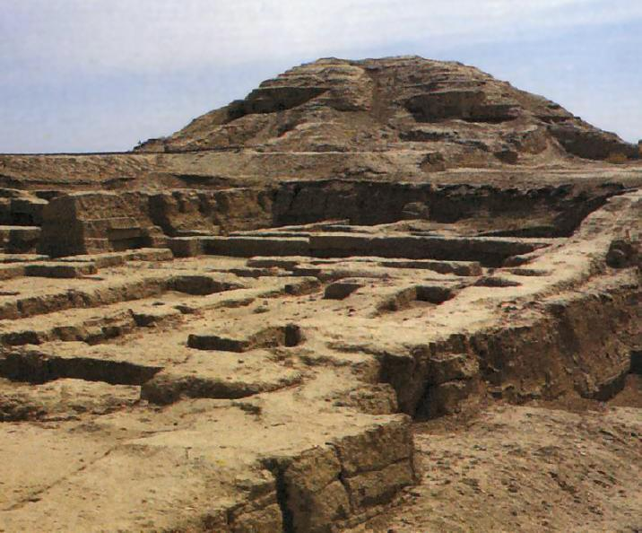
1. Шумер.
а) Възникване - ок. IV хил. пр. Хр.
- Земеделски народ от североизток (Тюркестан)
- Високи крепостни стени
- Ур, Урук Лагаш – по ок. 40 – 50 хил. души

Slide 3
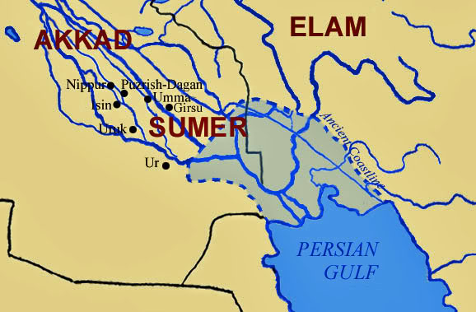
б) Възникване на Акад
- началото на III хил. пр. Хр.
– семитски племена от север (от Близкия и Средния изток и Арабския полуостров).

Slide 4
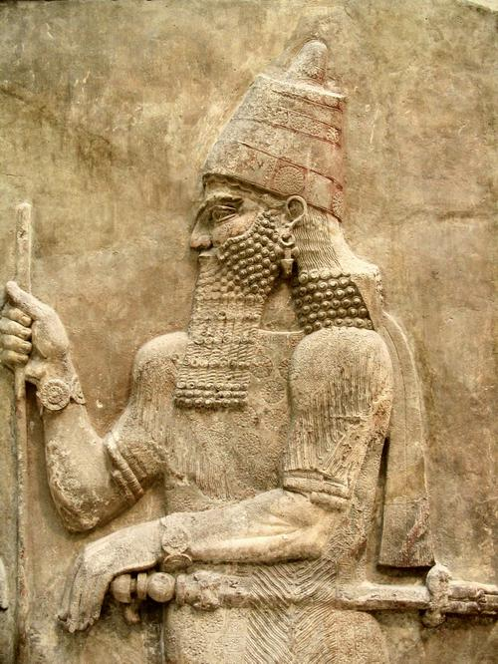
2. Могъществото на Акад.
а) Цар Саргон – 2334 -2279г. пр. Хр. – династия, управлявала 150 години
Създал постоянна армия от 5400 войници
Изградил мрежа от напоителни съоръжения
Акадският език изместил шумерския
Разширил териториите на държавата, успешни походи срещу Сирия.

Slide 5
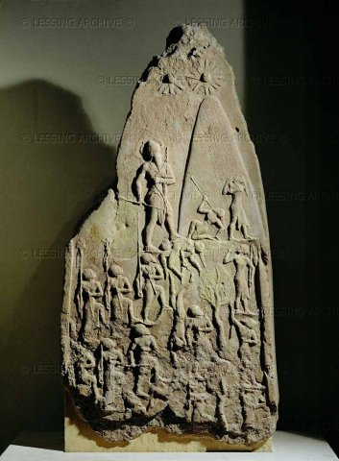
б) Нарам–Син – власт над цяла Месопотамия
„Могъщ бог на Акад“. Династията е свалена от гутиите (планински народ от изток)

Slide 6
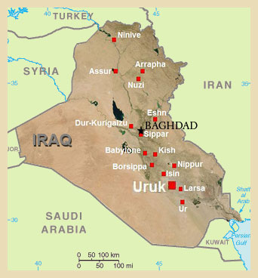
в) Възраждането и упадъкът на Шумер – нахлуване на амореите (семитски племена от запад). Покорили цяла Месопотамия и създали своя държава със столица Вавилон – нач. на II хил. пр. Хр.

Slide 7
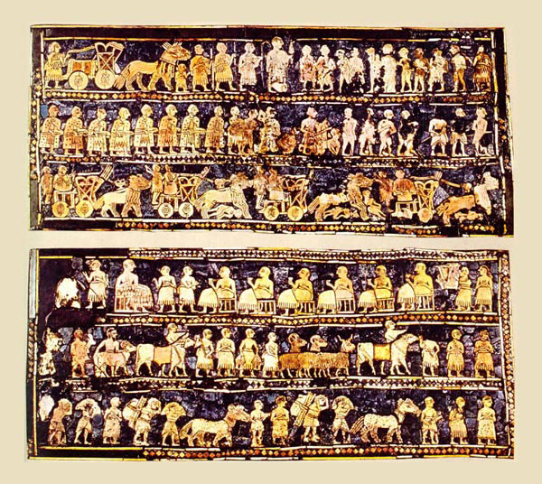
Шумерското общество - Знаме на Ур - III хил. пр. Хр.
Дървено пано

Slide 8
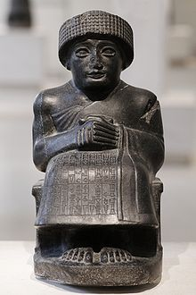
цар Саргон
Гудеа – владетел на Лагаш
3. Владетелят.
а) Титлата „лугал“ – голям човек, политическа и военна власт „енси“ - жрец, религиозна власт
б) Морални и материални задължения към народа

Slide 9
“Той трябвало да пълни каналите, да увеличава броя на рибите в езерата, да строи житници и хамбари, да развлича народа си с музика и игри.”

Slide 10
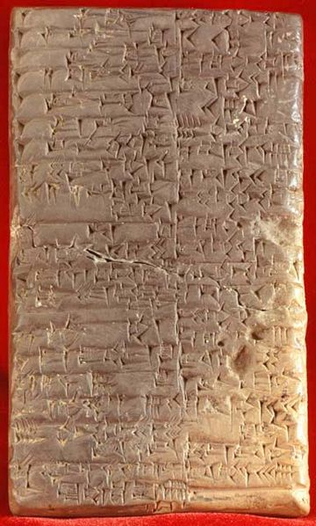
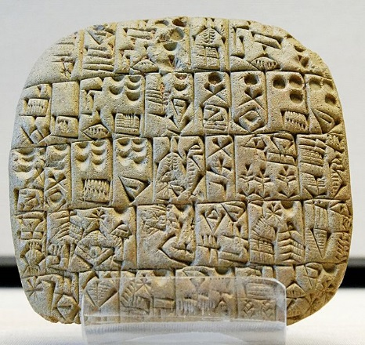
в) Първата писменост в Месопотамия – клинописно писмо върху глинени плочки

Slide 11
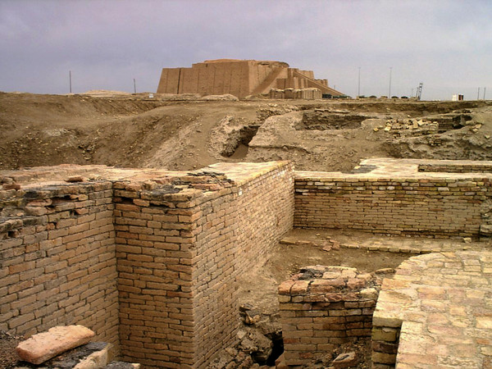
4. Градовете.
а) Крепостните стени - граница и защита
б) Портите – богатство и могъщество; статуя на владетеля
в) Пристанището – „кар“ – център на търговията

